Slide 1
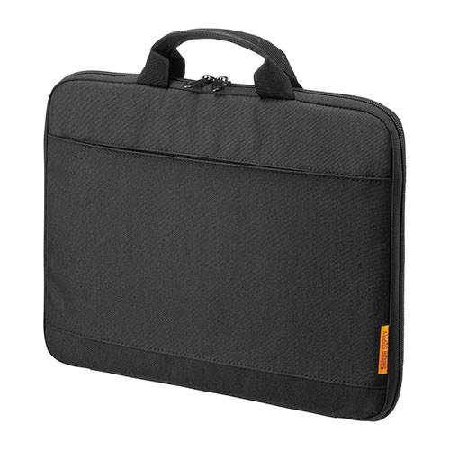


【提案書】
サンワサプライ 取っ手付きノートPCインナーケース(13.3インチ対応・再生ポリエステル使用)
特徴
使用済ペットボトルで作った再生ポリエステルを50%以上使用！13.3インチワイドまでのノートパソコンを収納できる、開いてすぐ使える三辺オープンタイプの取っ手付きインナーケース。
納期
納期スペース
仕様
素材：表装/ポリエステル（リサイクル）
サイズ：外寸/W345×D35×H255mm、参考収納寸法/W330×D30×H240mm
重量：約158g
備考：対応機種：13.3インチワイドまでのノートパソコン
お見積
お見積りスペース

